Slide 1


Использование блок-схем для тест-дизайна в небольших Scrum командах
Поромов Александр,
Руководитель отдела тестирования

Slide 2


О себе
В тестировании 8 лет
Руководитель отдела тестирования веб- и мобильных приложений
Использование блок-схем для тест-дизайна в небольших scrum командах

Slide 3
О Qlean
Крупнейший в России и 3-й в мире сервис по заказу уборки частных квартир;
Наш приоритет - развитие IT-платформы, мобильных приложений, систем аналитики и собственной CRM;
Основа сервиса – микросервисная платформа, написанная на Ruby, Golang, Python и React;
У нас 7 продуктовых команд, в которых 4 QA инженера и 1 тонна кода.
Использование блок-схем для тест-дизайна в небольших scrum командах
Notes:
Команды работают по scrum

Slide 4

Процесс работы «до»
Приходит задача
Готовятся
тест-кейсы
Первое тестирование
Верификация
Второе тестирование
Завершение
Использование блок-схем для тест-дизайна в небольших scrum командах
Notes:
Оказалось очень затратно в плане времени
Казалось, что есть возможность быстрее начинать участвовать в спринте
Понадобился буфер
Хотелось врываться в спринт на этапу разработки

Slide 5
Цели
Составление чек-листа тестирования новой фичи для всей scrum команды
Отображение связей и зависимостей новой фичи
Удобство декомпозиции чек-листов
Использование блок-схем для тест-дизайна в небольших scrum командах
Notes:
Быстрые чек-листы
Понятное отображение связей между действием и ожидаемым результатом

Slide 6
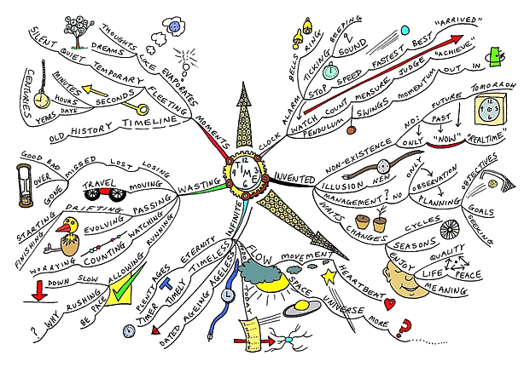
Поиски нового инструмента
Использование блок-схем для тест-дизайна в небольших scrum командах
Notes:
Использовали правило в центре тестируемый элемент
Пробовали разные цвета, выделения текста

Slide 7
Плюсы и минусы
+ | -
Скорость создания чек-листа | Плохо воспринимаются зависимости
Видны связи | Промежуточные и конечные результаты
 | Удобство восприятия схемы
Использование блок-схем для тест-дизайна в небольших scrum командах
Notes:
Сказать про плюсы
Очерёдность минусов

Slide 8
К чему пришли
Тест-кейсы
Блок-схемы
Mind Map
Использование блок-схем для тест-дизайна в небольших scrum командах

Slide 9
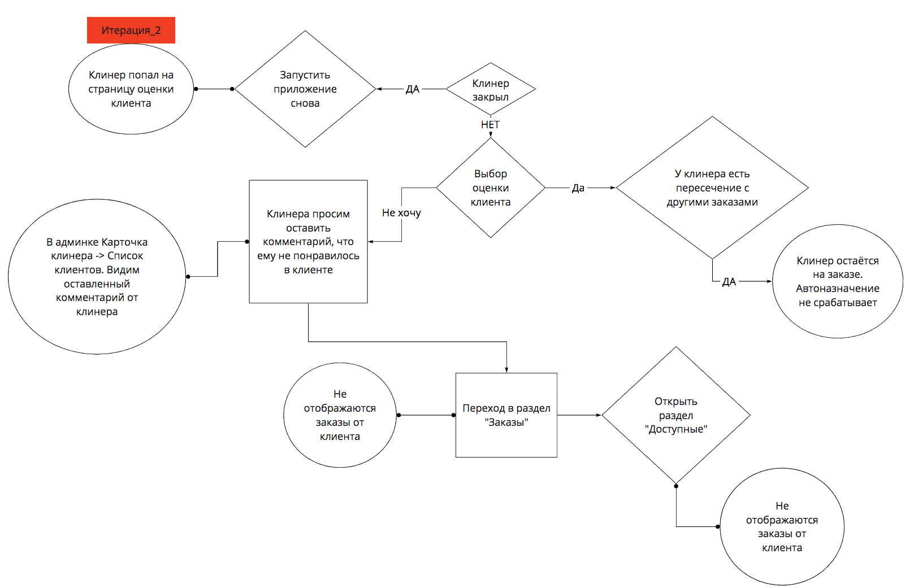
Использование блок-схем для тест-дизайна в небольших scrum командах
Notes:
Отказались от центрального элемента
Глубина тестирования (простые кейсы до самых извращённых требующие доп настройки)
Поднимите руки у кого были случаи (разработчики)
Плюсы для разработки

Slide 10
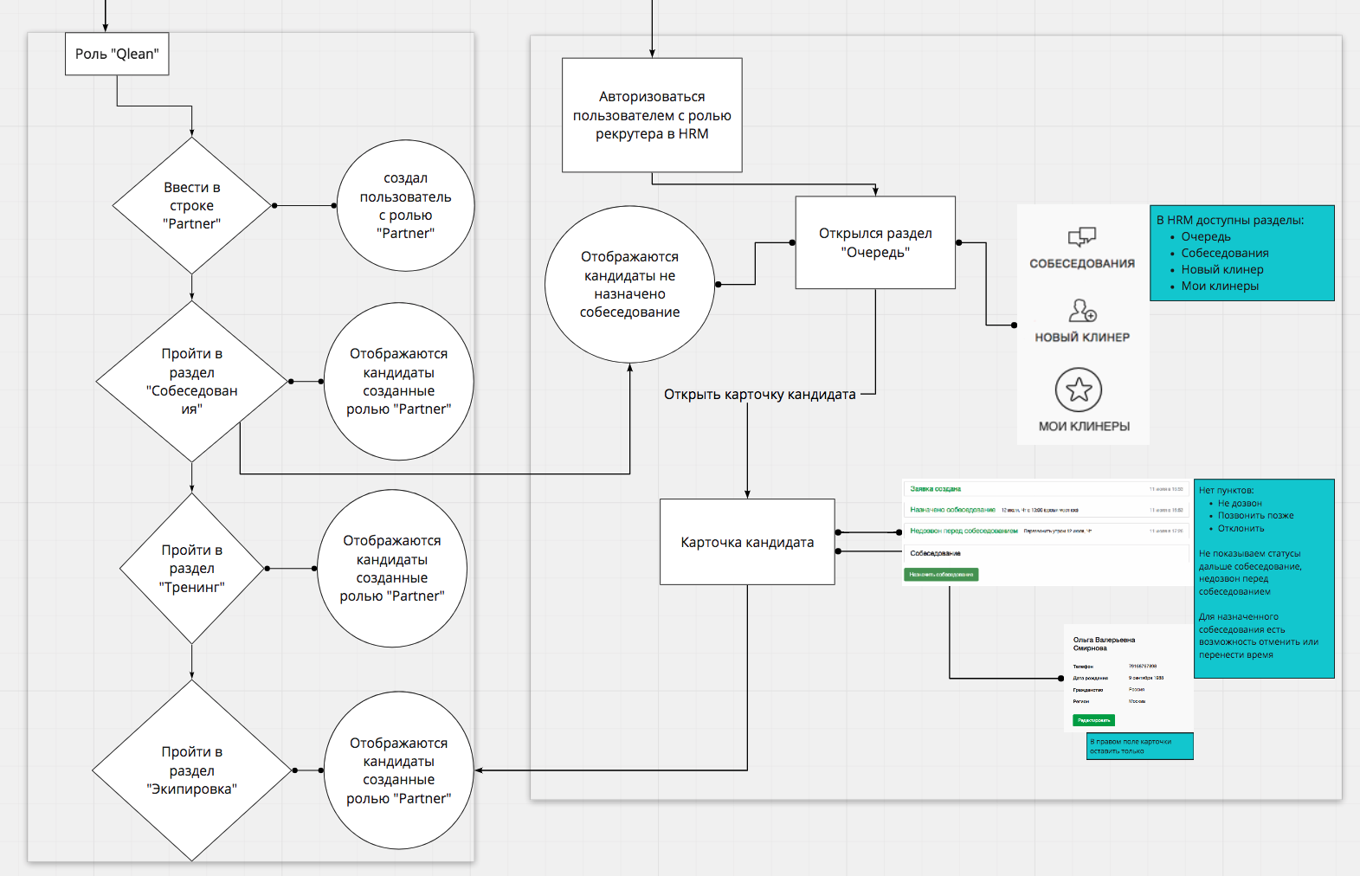
Работа с декомпозицией задач
Использование блок-схем для тест-дизайна в небольших scrum командах
Notes:
1. Декомпозиция от продукта
2. Задача типа эксперимента (100-200 клинеров)
3. Но какая же польза QA от схемы

Slide 11
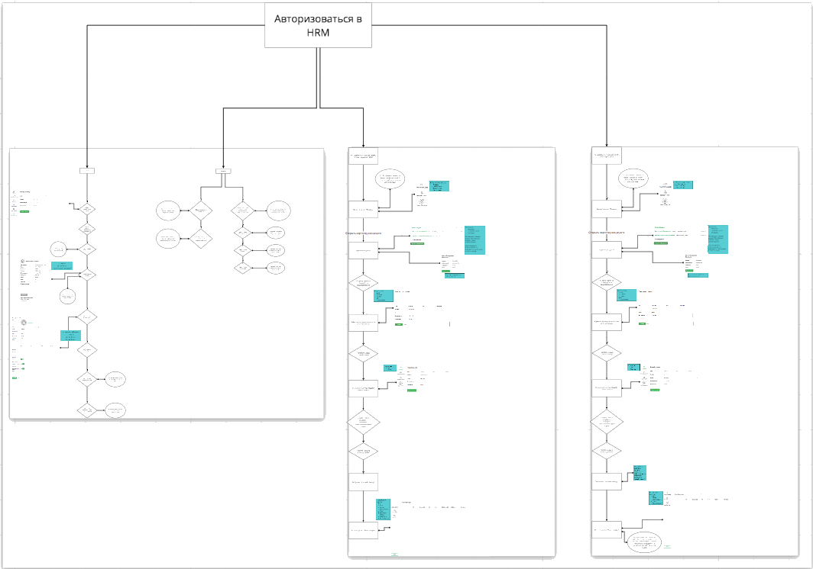
Использование блок-схем для тест-дизайна в небольших scrum командах
Notes:
1. Разместить части декомпозиции рядом
2. Видно становятся связи
3. Больше покрываем тестами фичу
4. Поднимите руку те кто пишет кейсы для каждой своей задачи

Slide 12

Применение блок-схем с тест-кейсами
Использование блок-схем для тест-дизайна в небольших scrum командах
Notes:
1. Легко возвращаться к тестам
2. Не забываешь, что уже описали
3.

Slide 13
Плюсы и минусы
- | +
Скорость создания чек-листа | Легче отображать зависимости
 | Промежуточные и конечные результаты
 | Удобство восприятия схемы
Использование блок-схем для тест-дизайна в небольших scrum командах

Slide 14
Итоги
Большая скорость составления чек-листов;
Польза для всей команды
Воспринимаются зависимости, промежуточные и конечные результаты;
Удобная работа с декомпозицией;
Использование блок-схем для тест-дизайна в небольших scrum командах

Slide 15
Спасибо!
a.poromov@qlean.ru
GitHub.com/Drimoos
Notes:
Надеюсь, что вы попробуете использовать блок-схемы на паре спринтах и вы почувствуете
пользу для команды и
скорость составления тест-кейсов

